Slide 1
TLÜ haridusinnovatsiooni keskuse
Õpetajauurimus 2021 ümarlaud
26. mail kell 13.00

Slide 2
Ajakava (1)
13.05–13.25 Õpetajauurimuse tutvustus (Mati Heidmets, TLÜ sotsiaalpsühholoogia professor)
13.25–13.45 Koolide tagasisideraamatu tutvustus (Piret Oppi, TLÜ kooliarenduse analüütik)
13.45–13.55 Võimalused individuaalkonsultatsiooniks koolidele (Mati Heidmets, Piret Oppi)
13.55–14.15 Küsimused uurimuse ja tagasisideraamatu kohta, arutelu
14.15–14.30 PAUS

Slide 3
Ajakava (2)
14.30–15.30 sissevaade uuringu esmastesse tulemustesse:
enesereguleeritud õppimine (Kati Aus, TLÜ teadur; Katrin Poom-Valickis, TLÜ õpetajahariduse professor)
õpioskused (Eve Kikas, TLÜ koolipsühholoogia professor)
toimetulek distantsõppega (Mati Heidmets, TLÜ sotsiaalpsühholoogia professor)
15.30 küsimused ja arutelu

Slide 4
Õpetajauurimuse tutvustus
Mati Heidmets, TLÜ sotsiaalpsühholoogia professor

Slide 5
Õpetajauurimus 2021…
…on TLÜ Haridusinnovatsiooni keskuse (HIK) poolt läbi viidud uurimus, mille fookuses oli õpetaja vaade koolielule ja kooli arengule, õpetaja kogemused seoses distantsõppega ning ootused muutustele koolis ning valmisolek nendes osaleda.
Internetipõhine küsitlus 2021 aasta jaanuaris-märtsis. Tegu on HIK õpetajauurimuse nn neljanda lainega (esimesed kolm toimusid aastatel 2016, 2017 ja 2019). Esmakordselt oli kasutusel ka küsimustiku venekeelne versioon.
Koolid uurimuses anonüümsetena. Igale osalenud koolile võrdluspõhine tagasisideraamat. Kahepoolne huvi!

Slide 6
Valim
Vastanute vanuseline jaotus:
Alla 30 – 11%
30-39 – 20%
40-49 – 25%
50-59 – 28%
60-69 – 14%
70 ja üle – 2%
Vastanutest töötas oma koolis:
Alla 0,5 koormusega 6%
0,5-0,74 koormusega 10%
0,75-0,99 koormusega 8%
1,0 koormusega 36 %
Suurema kui 1,0 koormusega 40%
Valim kokku: 2610 õpetajat
Eestikeelsele küsimustikule vastas 1717 õpetajat
Venekeelsele küsimustikule vastas 893 õpetajat, sh Peterburi koolidest 582 õpetajat
Kõigist vastanutest oli naisi 86% ja mehi 10%. Sugu ei soovinud avaldada 4%
Kokku õpetajaid 93 koolist!
Ca 15% eesti üldhariduskoolide õpetajatest!

Slide 7
Osalenud koolid (eestikeelne küsimustik)
Aseri Kool Avatud Kool Ehte Humanitaargümnaasium Gaia Kool Gustav Adolfi Gümnaasium Haapsalu Põhikool Hiiumaa Gümnaasium Järva-Jaani Gümnaasium Järveküla Kool Jõgevamaa Gümnaasium Jõhvi Gümnaasium Jõhvi Põhikool Jüri Gümnaasium Kaarli Kool Kalamaja Põhikool | Kalmetu Põhikool Kärdla Põhikool Kärla Põhikool Kehra Gümnaasium Kiili Gümnaasium Kilingi-Nõmme Gümnaasium Kiviõli I Keskkool Kohtla-Järve Gümnaasium Kohtla-Järve Slaavi Põhikool Kohtla-Järve Tammiku Põhikool Kuressaare Gümnaasium Laagri Kool Lihula Gümnaasium Lümanda Põhikool Muraste Kool Nõo Reaalgümnaasium | Orissaare Gümnaasium Paide Gümnaasium Pärnu Raeküla Kool Pärnu Ühisgümnaasium Pärnu Vanalinna Põhikool Pärnu-Jaagupi Põhikool Peetri Lasteaed - Põhikool Pelgulinna Gümnaasium Põltsamaa Ühisgümnaasium Põlva Gümnaasium Rapla Gümnaasium Rapla Kesklinna Kool Rocca al Mare Kool Roosna-Alliku Põhikool Ruila Põhikool Tallinna Inglise Kolledž | Tallinna Kunstigümnaasium Tallinna Kuristiku Gümnaasium Tallinna Reaalkool Tallinna Saksa Gümnaasium Tallinna Südalinna Kool Tallinna Tondi Kool Tamsalu Gümnaasium Tapa Vene Põhikool Tartu Erakool ProTERA Tartu Forseliuse Kool Tartu Karlova Kool Tartu Kristjan Jaak Petersoni Gümnaasium Tartu Tamme Gümnaasium Toila Gümnaasium Turba Kool Uhtna Põhikool

Slide 8
Osalenud koolid (venekeelne küsimustik)
Aseri Kool Avatud kool Ehte Humanitaargümnaasium Haabersti Vene Gümnaasium Karjamaa Põhikool Kohtla-Järve Kesklinna Põhikool Kohtla-Järve Slaavi Põhikool Kohtla-Järve Tammiku Põhikool Maardu Põhikool Narva Keeltelütseum Narva Õigeusu Gümnaasium Tallinna Kesklinna Vene Gümnaasium Tallinna Mustamäe Humanitaargümnaasium Tallinna Mustamäe Reaalgümnaasium | Peterburi koolid Гимназия №32 Василеостровский район Лицей № 64 , Приморский район СПб Лицей №590 Красносельский район СПб Петергофская гимназия императора Александра II Санкт-Петербургский кадетский корпус «Пансион воспитанниц Министерства обороны Российской Федерации» Школа №17 Василеостровский район Школа №19 Василеостровский район Школа №21 Василеостровский район Школа №375 Красносельский район Школа №455 с углубленным изучением английского языка , Колпинский район Школа №5 Василеостровский район Школа №509 Красносельский район Школа №6 Василеостровский район Школа №77 с углубленным изучением химии, Петроградский район СПб

Slide 9
Mida uuriti?
ÕPPIMINE JA ÕPETAMINE
Enesereguleeritud õppimine. TLÜ-s koostatud ja piloteeritud skaala, toetub Lombaerts et al (2009) instrumendile „Self-Regulated Learning Teacher Belief Scale“. Õpetajate valmisolek enesereguleeritud õppimise toetamiseks. Õpilaste valmisolek enesereguleeritud õppimiseks.
Õpikäsitus. HIK õpikäsituse skaala koostöise õpetamise ja mõtestatud/elulähedase õpetamise alaskaalad.
Õpistrateegiate väärtustamine, õpetamine ja harjutamine. TLÜ-s õpetajatega piloteeritud pikema küsimustiku ja IIIKA õpilastele koostatud skaalade alusel.
Distantsõpe. Kui suur osa õppetööst toimus distantsõppe vormis? Milline võiks olla distantsõppe osakaal tulevikus? Põhikooli ja gümnaasiumiõpilaste toimetulek distantsõppega.

Slide 10
Mida uuriti?
ÕPETAJA ROLL JA ENESETUNNE
Õpetaja professionaalne agentsus. Teacher’s Professional Agency Scale. Adopted from: Vähäsantanen et al., 2019; Pyhältö, Pietarinen & Soini, 2015; Toom et al., 2017
Osalemine kooli arengu kavandamisel.
Õpetaja rahulolu. Rahulolu töökorraldusega oma koolis. Rahulolu suhetega töökollektiivis. Rahulolu töö sisuga.
Välja puhkamine ja läbipõlemine.
Töölt lahkumise kavatsus.

Slide 11
Mida uuriti?
MURETEEMAD KOOLIS
Kiusamine. Ebaviisakas käitumine õpetaja suhtes. Kiusamine õpilaste vahel.
Puudumine ja väljalangemine. Kui palju õpilasi on koolist välja langemise ohus? Kui palju õpilasi on nn kroonilised puudujad?
Hariduslikud erivajadused ja kooli vahetamine. Aasta jooksul kooli vahetanud õpilaste arv. Hariduslike erivajadustega õpilaste osakaal.

Slide 12
Mida uuriti?
ÕPETAJA ÜLDISED HOIAKUD
Kas õppekavad on üle paisutatud ja kaasava haridusega üle pingutatud?
Kas Eesti kool vajab rohkem korda ja distsipliini?
Suhtumine riigieksamite pingeridadesse.
Õppetöö korraldamine ilma koduste ülesanneteta.
Keskkonnasõbralikkus. Keskkonnasõbralik käitumine. Rohepöörde toetamine.

Slide 13
Tulemused ja kasutamine
Igale koolile tagasisideraamat! Raamat on võrdluspõhine, kuid mitte hinnanguline!
Kool – arengu kavandamisel jm
Andmed uurijatele, magistri- ja doktoritööd
Tutvustused meedias. Sügisel konverents!

Slide 14
Koolide tagasisideraamatu tutvustus
Piret Oppi, TLÜ kooliarenduse analüütik

Slide 15
Tagasisideraamat
Koosneb neljast osast:
Uurimuse tutvustus
Koolide põhitulemused pilvejoonistel
Antud kooli õpetajate vastused avatud küsimustele
Uurimuses kasutatud mõõtmisvahendite (skaalade) kirjeldused

Slide 16
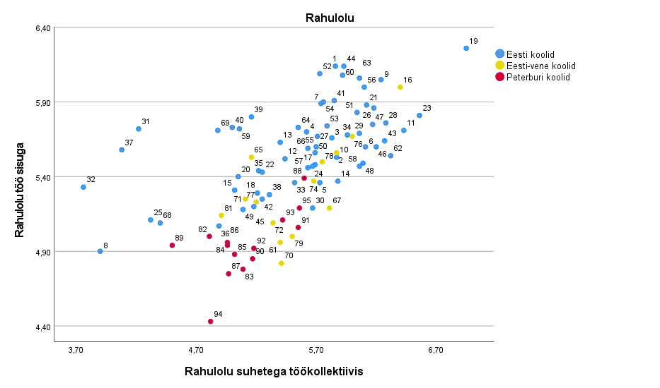

Slide 17
Koondtunnus vs üksikväide
Pilvejoonistel on välja toodud nii koondtunnuste keskmisi kui ka üksikväiteid.
Koondtunnus: Läbipõlemine
106. Ma tunnen, et olen ülekoormatud
107. Tööpäeva lõpuks olen täiesti läbi
108. Tööst vabal ajal ei jää mul piisavalt energiat pere ja sõprade jaoks
109. Minu töö on emotsionaalselt kurnav
*(Cronbach’i α = 0,85)
Info selle kohta, kas tegemist on skaala keskmise või üksikküsimusega leiab tekstist, mis kirjeldab järgnevaid jooniseid.
Koondtunnused ehk skaalad on lahti seletatud ka raamatu lõpus.

Slide 18
Jooniste lugemine
Pilvejoonistel ei ole tingimata välja toodud skaalade miinimumid ja maksimumid, vaid see skaala osa, kuhu uuritud koolide keskväärtused sattusid.
Seega tuleks iga joonise juures pidada meeles, mis on skaala (üldjuhul on tegemist 7-pallise skaalaga) otspunktid ning vaadata lisaks oma visuaalsele paiknemisele ka numbrit, millele see viitab.

Slide 19
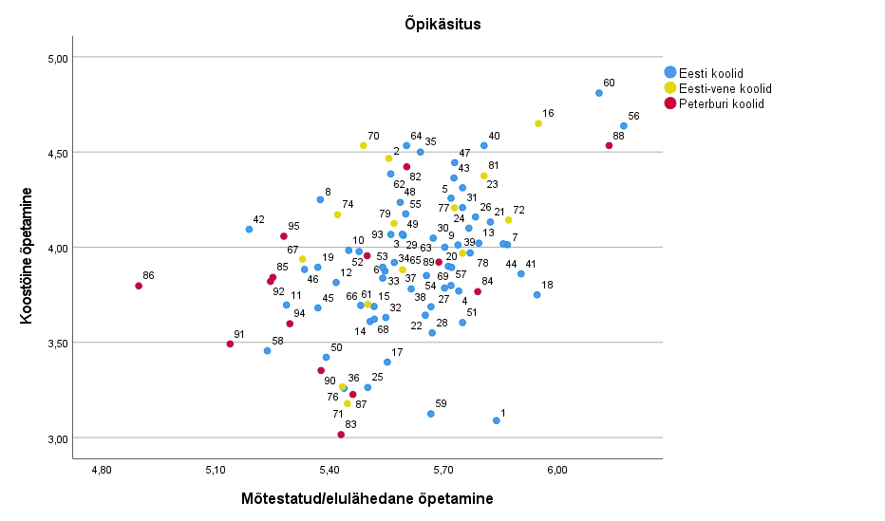
7-palline skaala:
1 = ei ole üldse minu moodi;
2 = ei ole minu moodi;
3 = pigem ei ole minu moodi;
4 = nii ja naa;
5 = pigem on minu moodi;
6 = on minu moodi;
7 = on väga minu moodi

Slide 20
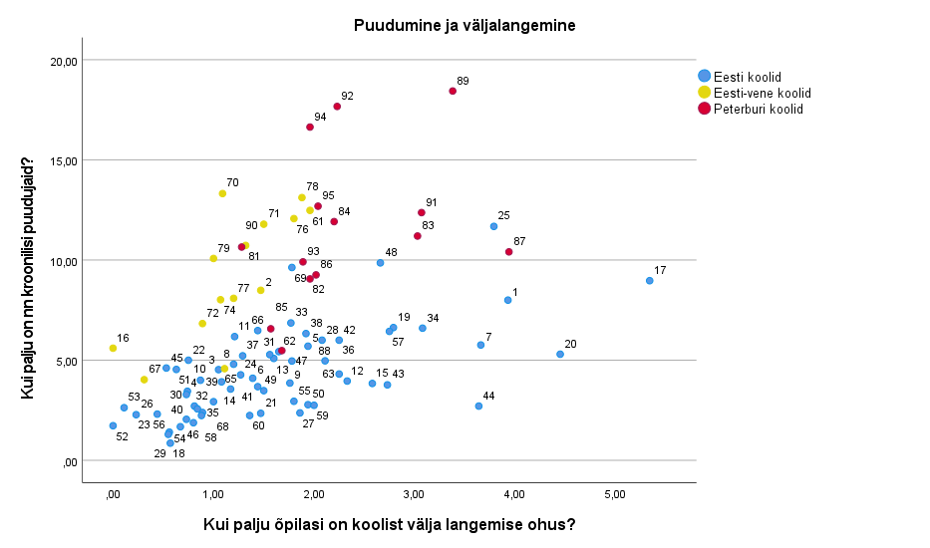
%
Õpilaste arv

Slide 21
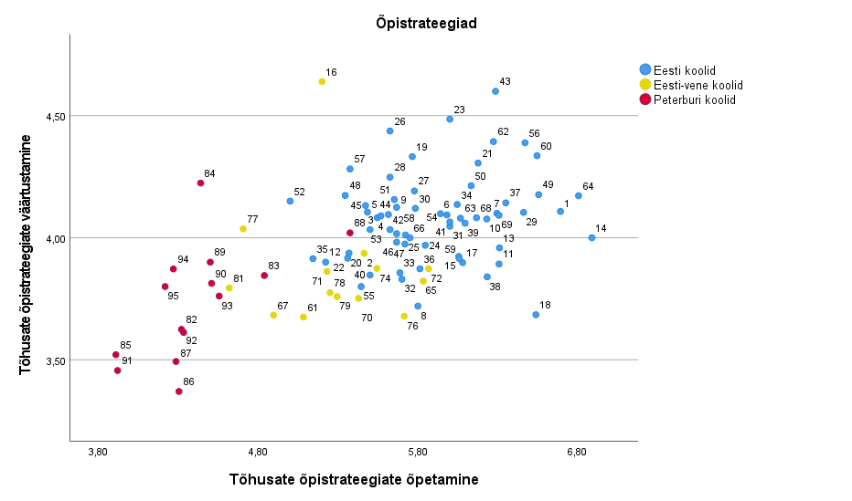
y- teljel 5-palline Likerti skaala, kus 1 = ei ole tõhus ja 5 = on tõhus
JOONIS 2.2.2!
x-teljel maksimum 8.
Liitsime kokku "jah" vastused 8 tõhusale strateegiale.
Mida suurem väärtus, seda rohkem õpetavad õpetajad tõhusaid õpistrateegiaid

Slide 22
Uuringus esitatud avatud küsimused
Võrreldes vahetut (näost-näkku) õppetööd distantsõppega (skaibi, zoomi jms abil) siis milliste ülesannete ja teemade puhul Te kindlasti eelistate vahetut suhtlust, millal sobib ka internetipõhine kontakt? Pange palun lühidalt kirja! Vahetut suhtlust eelistan… / Internetipõhine suhtlus sobib...
Milline oleks Teie arvates kõige tõhusam viis vähendada koolielu probleemseid kohti – kiusamist, kroonilist puudumist, kooli vahetamist, koolist välja langemist? Pange oma arvamus lühidalt kirja!
Paljude vene õppekeelega koolide lõpetajate ebapiisav eesti keele oskus on Eesti hariduse mureteema juba aastakümneid. Kuidas tuleks Teie arvates seda probleemi lahendada? Pange oma seisukohta lühidalt kirja!
Ja lõpuks - mis on Teie arvates kõige olulisem asi, mis peaks Teie koolis ja Teie töös lähiaastatel muutuma? Pange „kõige oodatum muutus“ kirja!
Mis on Teie arvates kõige olulisem asi, mis peaks Eesti koolis ja hariduses laiemalt lähiaastatel muutuma? Pange „kõige oodatum muutus“ kirja!

Slide 23
Võimalused individuaal- konsultatsiooniks koolidele
Mati Heidmets, Piret Oppi

Slide 24
Individuaalkonsultatsioon uurimuses osalenud koolile! Koolitusamps A.
Koolitusamps A (ca 2 tundi)
Kooli esindajate ja HIK inimeste ühine ajurünnak teemal – kuidas interpreteerida kooli positsiooni uurimuses mõõdetud näitajate alusel, mille poolest meie kool teistest erineb ja mis võib olla selle põhjuseks, millele osutavad meie kooli õpetajate vastused avatud küsimustele?
Lisaks - kuidas kasutada uurimistöö tulemusi kooli arengu kavandamisel ja muutuste läbiviimisel?
Osalevad: 2 HIK-i eksperti + kooli poolt vajalikuks peetud inimesed. Toimumiskoht – kokkuleppel.

Slide 25
Individuaalkonsultatsioon uurimuses osalenud koolile! Koolitusamps B.
Koolitusamps B (ca 2-4 tundi)
Viiakse läbi kooli huvidest lähtuv detailsem andmeanalüüs. See võib puudutada koolile huvipakkuvaid teemasid (näit õpikäsitus, läbipõlemine vms), nende detailsemat analüüsi kooliastmete, õppevaldkondade, vanusegruppide jms kaupa, või ka vastuste jaotumist kooli siseselt (kui palju on koolis distantsõppe entusiaste, palju skeptikuid jms).
Kaasates ka detailsema analüüsi tulemusi toimub ampsule A sarnane ajurünnak HIK ekspertide ja kooli inimeste osavõtul.

Slide 26
Koolitusampsude korraldus!
Ampsamisest huvitatud koolidel võtta kontakti Piret Oppiga, piret.oppi@tlu.ee
Kirjas selgitada, milles seisneb kooli huvi. Ampsu B puhul – milliseid detailsemaid analüüse võiks läbi viia.
Ampsude maksumus:
Koolitusamps A – 480.- EUR
Koolitusamps B – 720.- EUR

Slide 27
Aitäh!
Küsimusi ja kommentaare?

